Slide 1
Flutkatastrophe 2021
Gertrud Philippi
Sucht- und Schuldnerbeauftragte des BKA

Slide 2
Flutkatastrophe 2021
Katastrophe Entlehnt über das lateinische Catastropha „Vernichtung, Zerstörung“ zum griechischen katastrophé zum Verb katastréphein umkehren umwenden.
Katastrophen gehörten jedoch zum Lebensalltag der Menschen durch die Zeiten.

Slide 3
Flutkatastrophe 2021
Eine Katastrophe, wie die Flutkatastrophe 2021 in den Regionen Ahr, Swist, Erft und Eifel, als „Chance“ zu begreifen bedarf es einer Perspektive und eines Prozesses. Die Naturkatastrophe kann von vielen Menschen nur als real erlebte Zerstörung wahrgenommen werden.
Der Schock sitzt bei allen Betroffenen noch tief und die jetzige Zerstörung lässt kaum einen Vergleich zu.

Slide 4

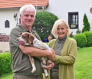
vor der Katastrophe
Team Philippi / Barbian
mit Louis

Slide 5
Ausgangslage
Als die Flutkatastrophe am 14.07.2021 begann, war ich in eine akute Krisenintervention am Standort Wiesbaden eingebunden. Hierzu wurden Absprachen mit dem Vorgesetzten des Kollegen getroffen und die weitere, klar strukturierte Vorgehensweise mit dem Betroffenen selbst, sowie im Einvernehmen mit seiner Familie abgesprochen.
Erst danach konnte ich meinen Klienten mit gutem Gewissen in die Begleitung meines neuen Kollegen, der zu meiner Unterstützung als Fachkraft im Sozialen Dienst eingestellt wurde, abgeben.
Ich machte ich mich dann umgehend auf den Weg ins Krisengebiet, inmitten eines Konvois von Fahrzeugen verschiedener Hilfsorganisationen aus Süddeutschland, die ebenfalls unterwegs in die Krisenregion waren.

Slide 6
Chronologie
Mi 14.07.21 FLUTKATASTROPHE
Do 15.07.21 Krisengespräch XXX nachmittags Rückfahrt
Fr. 16.07.21 Morenhoven Evakuierte aus Essig/Miel/Ludendorf Telefonschalte mit Dienststellenleitung – BAO Flut
Sa. 17.07.21 Kollegin S. und Familie Krisenintervention
So.18.07.21 BAO Flut Vorfall (Kollege L. ST42)
Dienst Kfz. stehen nicht zur Verfügung wg. BAO Flut – Einsätze mit Privat Kfz

Slide 7
BAO Flut
Eingesetzte Kräfte
Insgesamt hatte die BAO FLUT am Wochenende 16. bis 18.07.2021 eine Stärke von 132 Kräften.
Am Samstag, dem 17.07.2021, wurden 92 Kräfte für Maßnahmen der Amtshilfe eingesetzt. Am Sonntag, dem 18.07.2021, waren es insgesamt 93 Kräfte, die für Unterstützungsmaßnahmen im Einsatz waren. Die übrigen Kräfte befanden sich in Rufbereitschaft.

Slide 8
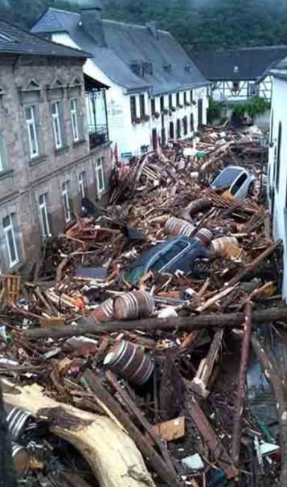
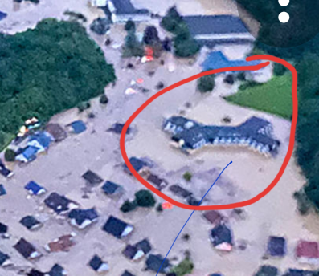
Katastrophentag
Altenburg
Seniorenstift Maternus (ca. 300 m von der Ahr entfernt)
Dernau
Seitenstraße

Slide 9
Erster Fall
Mitarbeiterin BKA
Anfang 30
Wohnt seit kurzer Zeit wieder bei den Eltern.
Vater, Mutter und Tochter verbringen eine Nacht in Todesangst auf dem Dachboden
Haus droht wegespült zu werden, Anbauten fallen der Flut zum Opfer
Im Haus gegenüber ertrinkt die Familie von der Schwester der Mutter der MA
Vater der MA: Feuerwehrmann, Dozent, verzweifelt, hat alles verloren
Mutter der MA: apathisch über den Verlust der Schwester, Schwager und deren Sohn

Slide 10
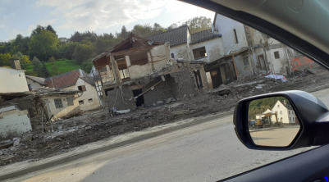
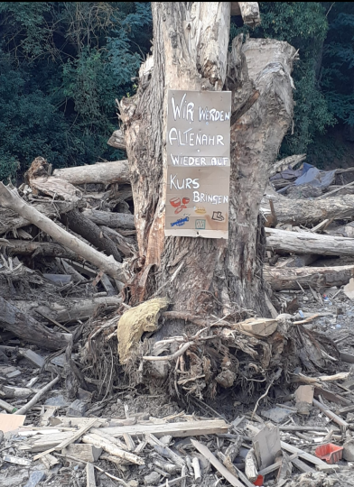
Zeitsprung Wochen nach der Katastrophe

Slide 11
Das Bundeskriminalamt /ZV21 unterstützt seine von der Flutkatastrophe betroffenen Beschäftigten
Die Bewilligung von Sonderurlaub, der mit Begleitung des BMI kurzfristig möglich gemacht wurde und beinhaltet auch die Möglichkeit einer weitergehenden Freistellung von den dienstlichen Aufgaben.
Zeitguthaben bzw. Urlaubstage werden gespendet.
Suche nach einer Unterbringung, Fahrdienstleistung
Biete-Suche-Seite für Sachspenden und Unterstützungsbedarfe/-angebote
Begleitung durch den sozialen Dienst des BKA
BKA bietet Psychosoziale Unterstützung und psychologische Beratung an.

Slide 12
Montag, den, 19.07.21
Spendenaufruf der Hans-Jürgen Sonntag Stiftung - Spendenbarometer
Flutkatastrophe wird Chefsache – PR würde am liebsten sofort vor Ort sein –
Idee Zeitspende
Mitarbeiterbrief Wir stehen geschlossen hinter Ihnen
Übernahme und weitere Unterstützung durch ZV 21 in der AAO

Slide 13
Psychosoziale Unterstützung
Während der gesamten Zeit war ich durchgehend 12 Stunden im Einsatz.
Am Wochenende gemeinsam mit Lothar. Während der Woche, war er dienstlich unabkömmlich (Urlaubsvertretung Geheimschutz Berlin und Wiesbaden) unter gleichzeitiger Abdeckung von 2 Dienstposten: SGL Geheimschutz/Interne Ermittlungen Meckenheim und seit einem Jahr GS-Beamter Meckenheim.
Eigene Ansprüche an ein Kriseninterventionsteam reduzieren. Ich war tagsüber auf mich allein gestellt, vor Ort in den Krisenregionen an Ahr, Swist, Erft und in der Eifel.
Zur Krisenintervention konnte ich auch auf keinen Sozialen Ansprechpartner (PSÜ Kraft – Nebenamt) zurückgreifen. Unterstützung hatte ich durch Abteilungsleiterin ZV und Gruppenleiterin ZV3, die Freistellung eines Mitarbeiters von ZV22.

Slide 14
„letzter Fall“
Mitarbeiterin BKA
Mitte 40, lebt in Berlin, Vater kurz vor der Katastrophe verstorben
Verlust der Mutter im Alter von 16 Jahren
Bruder, Ende 40, psychisch auffällig, gesundheitlich beeinträchtigt, entwickelt während der ersten Zeit eine „Psychose“, „fällt in seine Kindheit zurück“ Suizidgefahr
Hilfeleistung über mehrere Tage
Stabilisierung nach zweimaligen „Rückfällen“
Kontakt besteht weiterhin (nächstes Projekt ist abgesprochen)

Slide 15
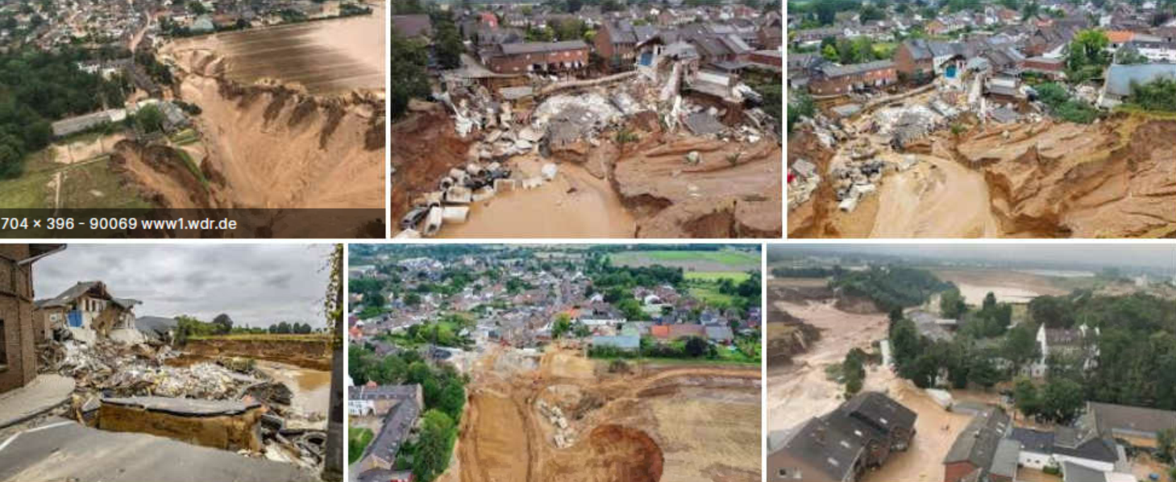
Blessem, letzter Fall

Slide 16
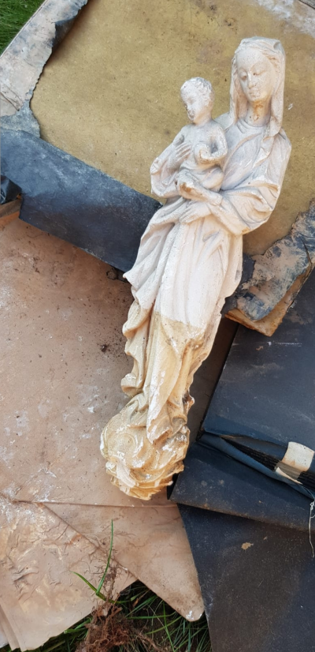
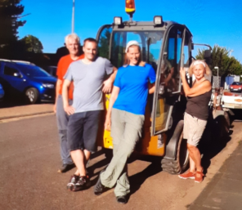
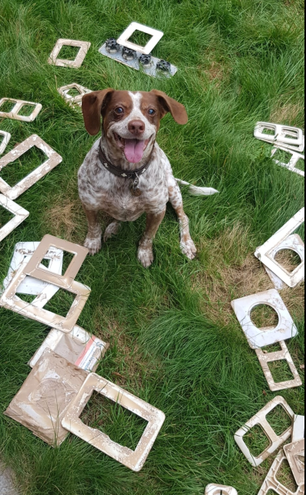
Blessem, letzter Fall, 4 Wochen nach der Flut

Slide 17
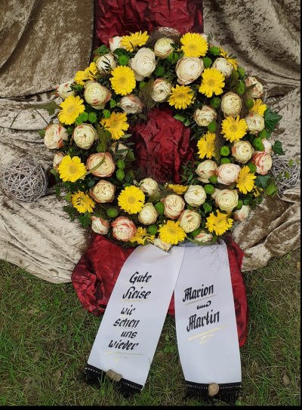
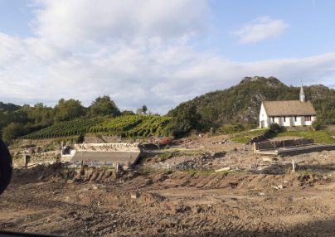

Gegensatz Erft / Ahr /Bad Münstereifel

Slide 18
Ergebnis
Dienstliche und Private Netzwerke erwiesen sich als äußerst tragfähig!
PR/Amtsleitung führt mit Empathie durch die schlimmsten Tage
L in ZV hat die Regie übernommen, - so dass eine hervorragende Arbeit geleistet werden konnte - trotz knappster Ressourcen
Es gab eine überwältigende Hilfsbereitschaft von Kollegen für Kollegen
Geld- Sach- und Zeitspenden
Arbeitseinsatz

Slide 19
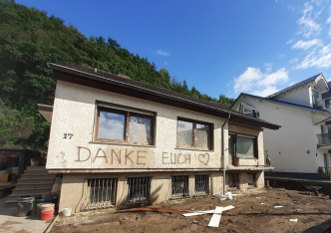
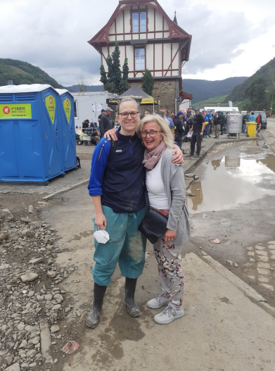
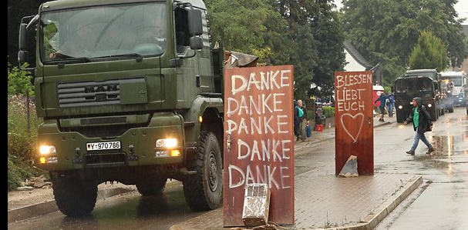
Danke

Slide 20
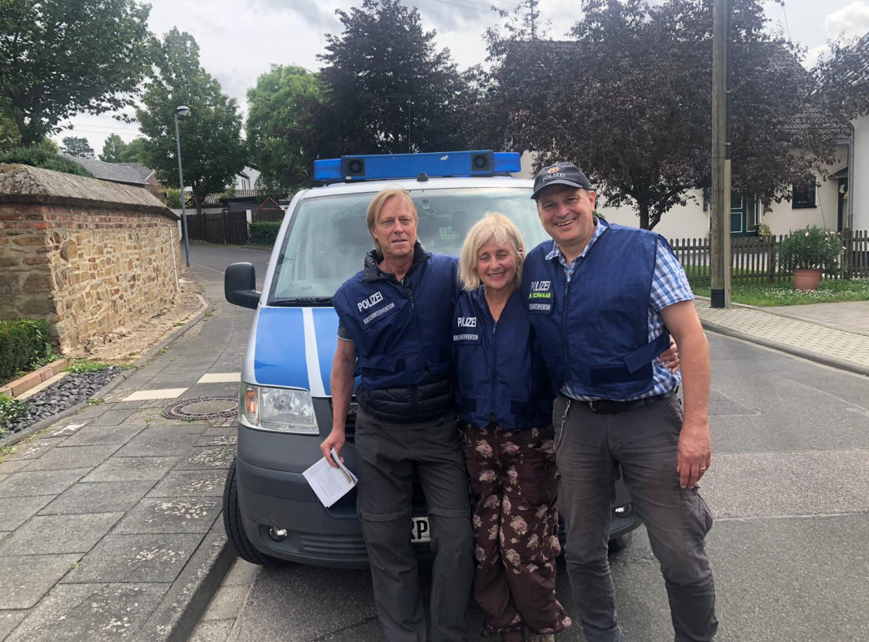
BAG Sucht
Team Hoffnung

Slide 21
Staatsakt Nürburgring
https://youtu.be/BJxwuLU_QPo

